Slide 1
TO Digikoppeling TLS 1.3 & PKIO G4
08-12-2025
Nil Barua (Gegevensuitwisseling Standaarden)

Slide 2
Agenda
Voordelen TLS 1.3 t.o.v. eerdere versies
Handvatten migratie PQC
PKIO G4 certificaten

Slide 3
Voordelen TLS 1.3 t.o.v. eerdere versies
Verplichte serverauthenticatie
Efficiëntere en veiligere TLS handshake
Forward Secrecy inherent
Beter voorbereid op quantumdreigingen
Notes:
Verplichte server authenticatie: In TLS 1.3 is server-authenticatie altijd verplicht, wat man-in-the-middle-aanvallen bemoeilijkt. In TLS 1.2 is het optioneel, maar NCSC-compliant configs eisen het wel – toch is TLS 1.3 robuuster omdat het niet per ongeluk kan worden uitgeschakeld.
Handshake: TLS 1.3 heeft een snellere handshake (minder round-trips) en versleutelt meer delen ervan, wat downgrade-aanvallen (bijv. forceren naar oudere versies) voorkomt. In TLS 1.2 begint de versleuteling laat en bij TLS 1.3 gebeurt dit al bijna vanaf het eerste bericht waarna de rest versleuteld wordt.
Forward secrecy: In TLS 1.3 is forward secrecy inherent onderdeel van de protocol en hoef je dit dus niet apart te configureren.
Quantumproof: TLS 1.3 is toekomstbestendig, omdat quantumveilige crypto als eerste gestandardiseerd wordt voor TLS 1.3 en wss TLS 1.3 alleen. TLS 1.3 ondersteunt ook hybride postquantum algoritmes waarbij TLS 1.2 dit niet ondersteunt, waardoor het dus kwetsbaar blijft voor quantumdreigingen.

Slide 4
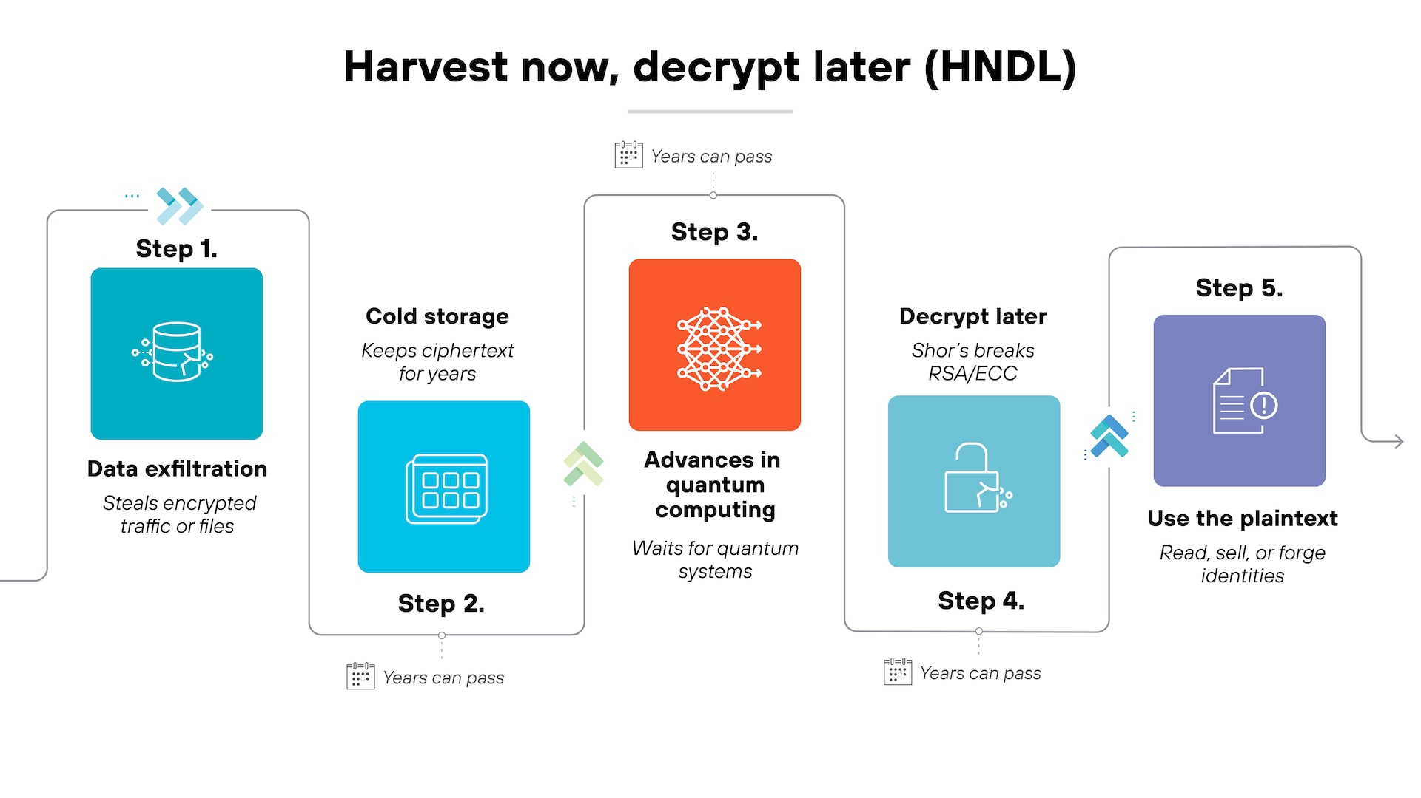
Hoe kunnen quantumcomputers een bedreiging vormen?
Notes:
TLS 1.2: Kwetsbaar voor de "Harvest Now, Decrypt Later" (HNDL)-dreiging. De ECDHE-sleutels die Forward Secrecy bieden, zijn onveilig tegen Shor's algoritme op een toekomstige kwantumcomputer. Er is geen gestandaardiseerde route voor Post-Quantum (PQ) ondersteuning.
TLS 1.3: Is de enige route voor kwantumweerbaarheid. Het flexibele ontwerp ondersteunt gestandaardiseerde, hybride PQ-algoritmes (zoals X25519 met ML-KEM), wat data beschermt tegen HNDL-aanvallen. Dit maakt TLS 1.3 toekomstbestendig.
TLS 1.3 biedt een kwantumveilige ML-KEM sleutel naast de klassieke sleutel, waardoor een aanvaller twee onafhankelijke algoritmes i.p.v. één moet kraken om de data te ontsleutelen. Dus als een wordt gekraakt van de twee, is de data nog steeds veilig omdat een aanvaller alle inputcomponenten moet kraken. Dit is de dubbele verdediging die HNDL blokkeert.

Slide 5
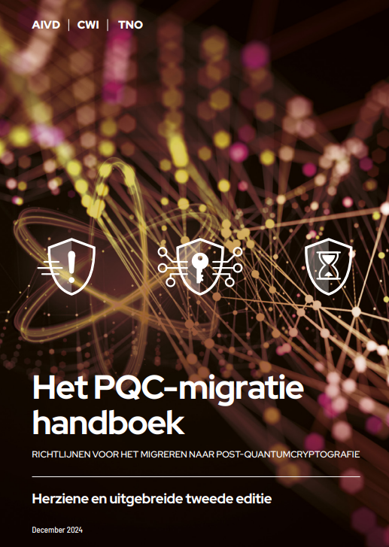
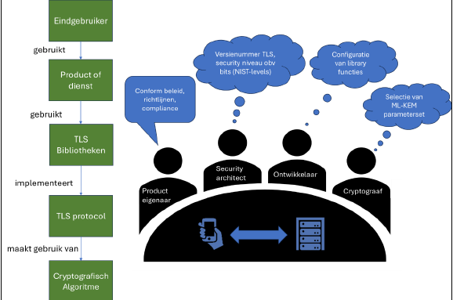
Handvatten migratie PQC
Het PQC-migratie handboek | Publicatie | AIVD
Handige hulpmiddelen Quantumveilige cryptografie - Digitale Overheid
TLS richtlijnen 2025 - NCSC

Slide 6
G4 certificaten
Alle certificaten onder G4 verlopen vanaf november 2028.
Sinds november 2025 niet meer mogelijk om 3 jarige Private Root G1 certificaten aan te schaffen.
Wanneer wordt de uitrol van PKIO G4 certificaten verwacht? → Zomer 2026 (voorlopig)
Plan je migratieplan tijdig
Welk G4 certificaat heb ik nodig voor Digikoppeling?
G3/G1 certificaat (huidig) | G4-certificaat (opvolger)
G1 Private Services Server certificaat (OID: 2.16.528.1.1003.1.2.8.6) met domeinnamen | G4 Private TLS Generic Devices Organization Validated Server (OID: 2.16.528.1.1003.1.2.44.15.35.11) *

Slide 7
Wijzigingen ter vaststelling
Aktualisering PKIO termen en documentatie in Digikoppeling documentatie - #20
Bijwerken TLS 1.3 status van ‘optioneel’ → ‘zeer aanbevolen’ - #21

Slide 8
Vragen?

